Slide 1
Bloc-notes International
Richard Greco
nr@ixesn.fr

Slide 2
1. ESN REVIEW

Slide 3
ESN REVIEW
Quoi ? -> Changements importants dans le réseau (structure, gouvernance, identité visuelle, finances, etc.).
Quand ? -> AGM Costa Brava (vote des assos locales pour les amendements)
Consultation des assos : plateformes régionales, CND, NPs, questionnaires
Plus d’infos & formations prochainement !

Slide 4
2. MEETINGS INTERNATIONAUX

Slide 5
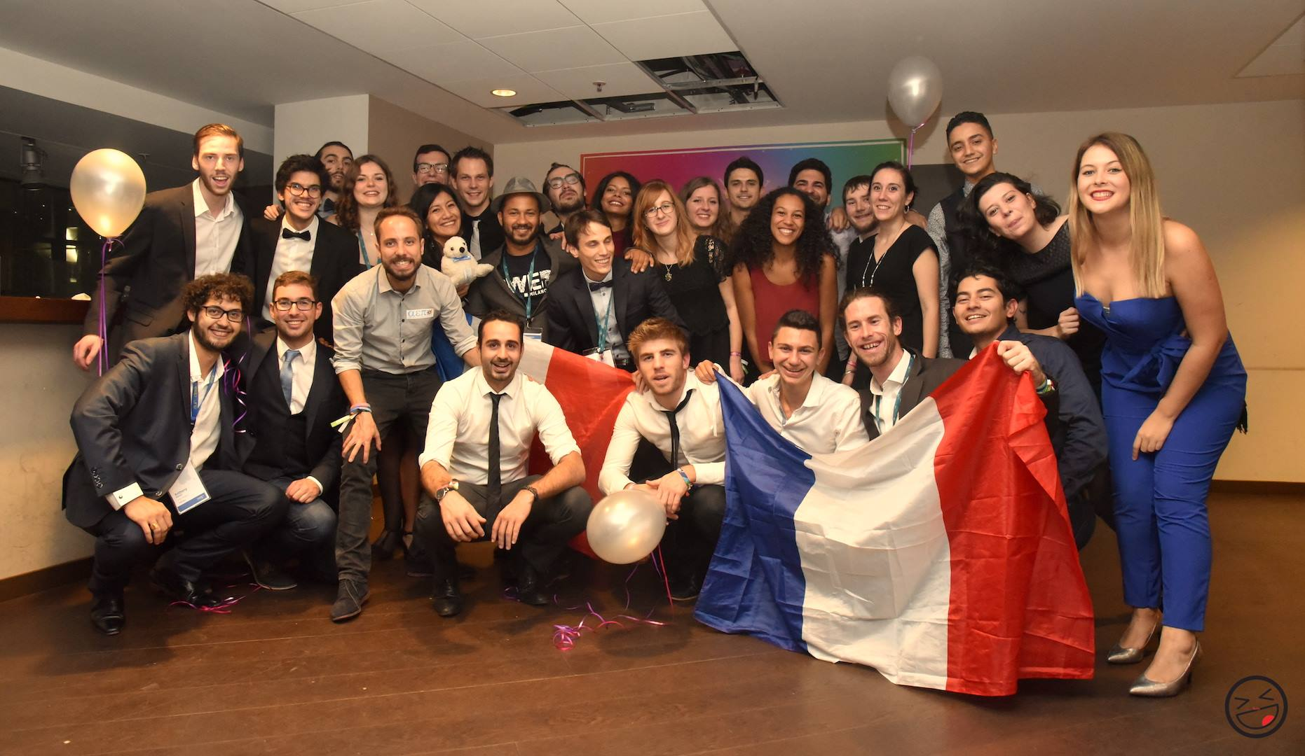
SWEP MILANO
30 représentants Délégation exemplaire
Formations de gestion associative ESN review
Porto : SWEP 2018 Merci à tous !

Slide 6
CNR AVEIRO
Richard, NR (nr@ixesn.fr)
+90 participants
Mon faux anniversaire surprise
Réflexions sur l’ESN review et les projets du réseau (tous niveaux)
Échanges avec 4 réseaux : Scouts, JADE, BEST, AIESEC
Updates du bureau international
Compte rendu : bientôt dans vos boites mail !

Slide 7
COMMUNICATION SUMMIT – BRUXELLES
Ingrid, VP Comm. (communication @ixesn.fr)
35 participants
Formations, échanges de bonnes pratiques
Entraide et coopération entre pays
Base de données des gadgets dans le réseau

Slide 8
00110010101 (IT Meeting) Bruxelles
Mica, WPA (wpa@ixesn.fr)
25 participants
Refonte du Galaxy
Refonte du Satellite
Plate-forme de partage d’outils pour les pays et les assos

Slide 9
Business and Finance Conference
Aurèle, Trésorière (tresorier@ixesn.fr)
~20 participants
Discussions sur l’ESNcard
Discussions sur la situation financière d’ESN International
Formations et échanges de bonnes pratiques

Slide 10
Erasmus Upgrade Meeting
Sira, chair du comité Recherche & Education (chair.education @ixesn.fr)
20 pays partenaires
Création d’un manifesto
Plan d’action national et local pour faciliter le plaidoyer
Plus d’infos bientôt dans vos boîtes mail !

Slide 11
3. EVENEMENTS PRINCIPAUX A VENIR

Slide 12
CND LAUSANNE
Lausanne (Suisse)
7 déc. – 10 déc.
~120 participants
105 CHF (~90€)
“Parlement d’ESN”
“La voix des assos”
Du chocolat
De la fondue
Un accent à faire fondre (c’est mieux pour la fondue)
Un bunker

Slide 13
AGM 2018
Costa Brava (Catalogne)
15 au 18 mars 2018
Inscriptions : décembre
200 euros
700 participants
1 place par asso
Votes : statuts, règlement intérieur, bureau international, etc.
Rencontres et échanges de bonnes pratiques

Slide 14
4. LES COMITÉS INTERNATIONAUX RECRUTENT !

Slide 15
Plaidoyer et développement de compétences
Finances et Audit
Services informatiques
Animation de réseau et analyses
Communication et visibilité d’ESN

Slide 16
CONDITIONS POUR CANDIDATER
Newbie comme ancien !
Intérêt pour l’international
Deadline : 12 novembre 2017
CV « ESN » et lettre de motivation
Pour plus d’infos, n’hésitez pas à me contacter !
nr@ixesn.fr

Slide 17
5. ÉLÉCTIONS DES FRENCHIES A L’INTERNATIONAL

Slide 18
FELICITATIONS A… THOMAS JOLY !
Ancien bénévole de : ESN Tours , ESN Strasbourg & ESN Toulouse
Ancien VP France
Coordinateur des bureaux nationaux
Aide : développement des bureaux nationaux, échanges de bonnes pratiques, outillage des pays

Slide 19
FELICITATIONS A… MIDO !
Ancien président – ESN eROUENsmus
Élu Communication Officer des IEG
International Erasmus Games : événement annuel sportif pour les EIs en Europe
Plus de 20 pays participants
Prochaine édition : Nis 2018 (Serbie)
Candidat 2019 : ESN Paris !

Slide 20
6. SECTION QUESTIONNAIRE 2018

Slide 21
POURQUOI ?
Mieux connaître les associations
Analyses : toutes les données
Mise en place de formations
Développement d’outils
Car c’est OBLIGATOIRE sous peine d’exclusion du réseau !

Slide 22
OVERVIEW
5/36 : Valence, Compiègne, Amiens, Bordeaux, Sceaux
16 associations n’ont PAS COMMENCÉ le questionnaire !
DEADLINE LE 31 OCTOBRE ! AU MOINDRE SOUCI CONTACTEZ-MOI DE TOUTE URGENCE

Slide 23
nr@ixesn.fr
Représentant National | ESN France
/rchgr

